Slide 1
TRƯỜNG CĐ NGHỀ SỐ 1 - BQP • KHOA CƠ BẢN
CHƯƠNG I - GIẢI TÍCH
BÀI 1. TÍNH ĐƠN ĐIỆU VÀ CỰC TRỊ
CỦA HÀM SỐ
Toán 12 — Sách Kết nối tri thức với cuộc sống
I. Tính đơn điệu của hàm số
II. Cực trị của hàm số
Giảng viên: ThS. Nguyễn Văn Sang
Khoa Cơ bản — Tiết PPCT: 01 - 02 - 03
Notes:
Kính chào quý thầy cô và các em học sinh. Hôm nay chúng ta bắt đầu bài học đầu tiên của Giải tích 12: Tính đơn điệu và cực trị của hàm số.

Slide 2
MỞ ĐẦU
TÌNH HUỐNG MỞ ĐẦU & MỤC TIÊU BÀI HỌC
TÌNH HUỐNG MỞ ĐẦU (SGK TOÁN 12 - TRANG 5):
Chất điểm chuyển động trên trục số nằm ngang với vị trí:
$s\left(t\right)=−t^{3}+9t^{2}+t$ $\left(t≥0\right)$
❓ Trong khoảng thời gian nào chất điểm sang phải? Sang trái?
MỤC TIÊU BÀI HỌC CẦN ĐẠT THEO CHUẨN BGD&ĐT:
Nhận biết tính đồng biến, nghịch biến qua dấu của đạo hàm $f'\left(x\right)$.
Nắm vững khái niệm cực đại, cực tiểu và định lý dấu hiệu cực trị.
Lập thành thạo Bảng biến thiên (BBT) 4 bước để khảo sát hàm số.
Giải quyết bài toán thực tế chuyển động và tối ưu hóa trong đời sống.
Notes:
Tình huống mở đầu: Bài toán chuyển động của chất điểm trên trục số. Để trả lời chất điểm sang phải hay sang trái, ta cần công cụ khảo sát tính đơn điệu của hàm số.

Slide 3
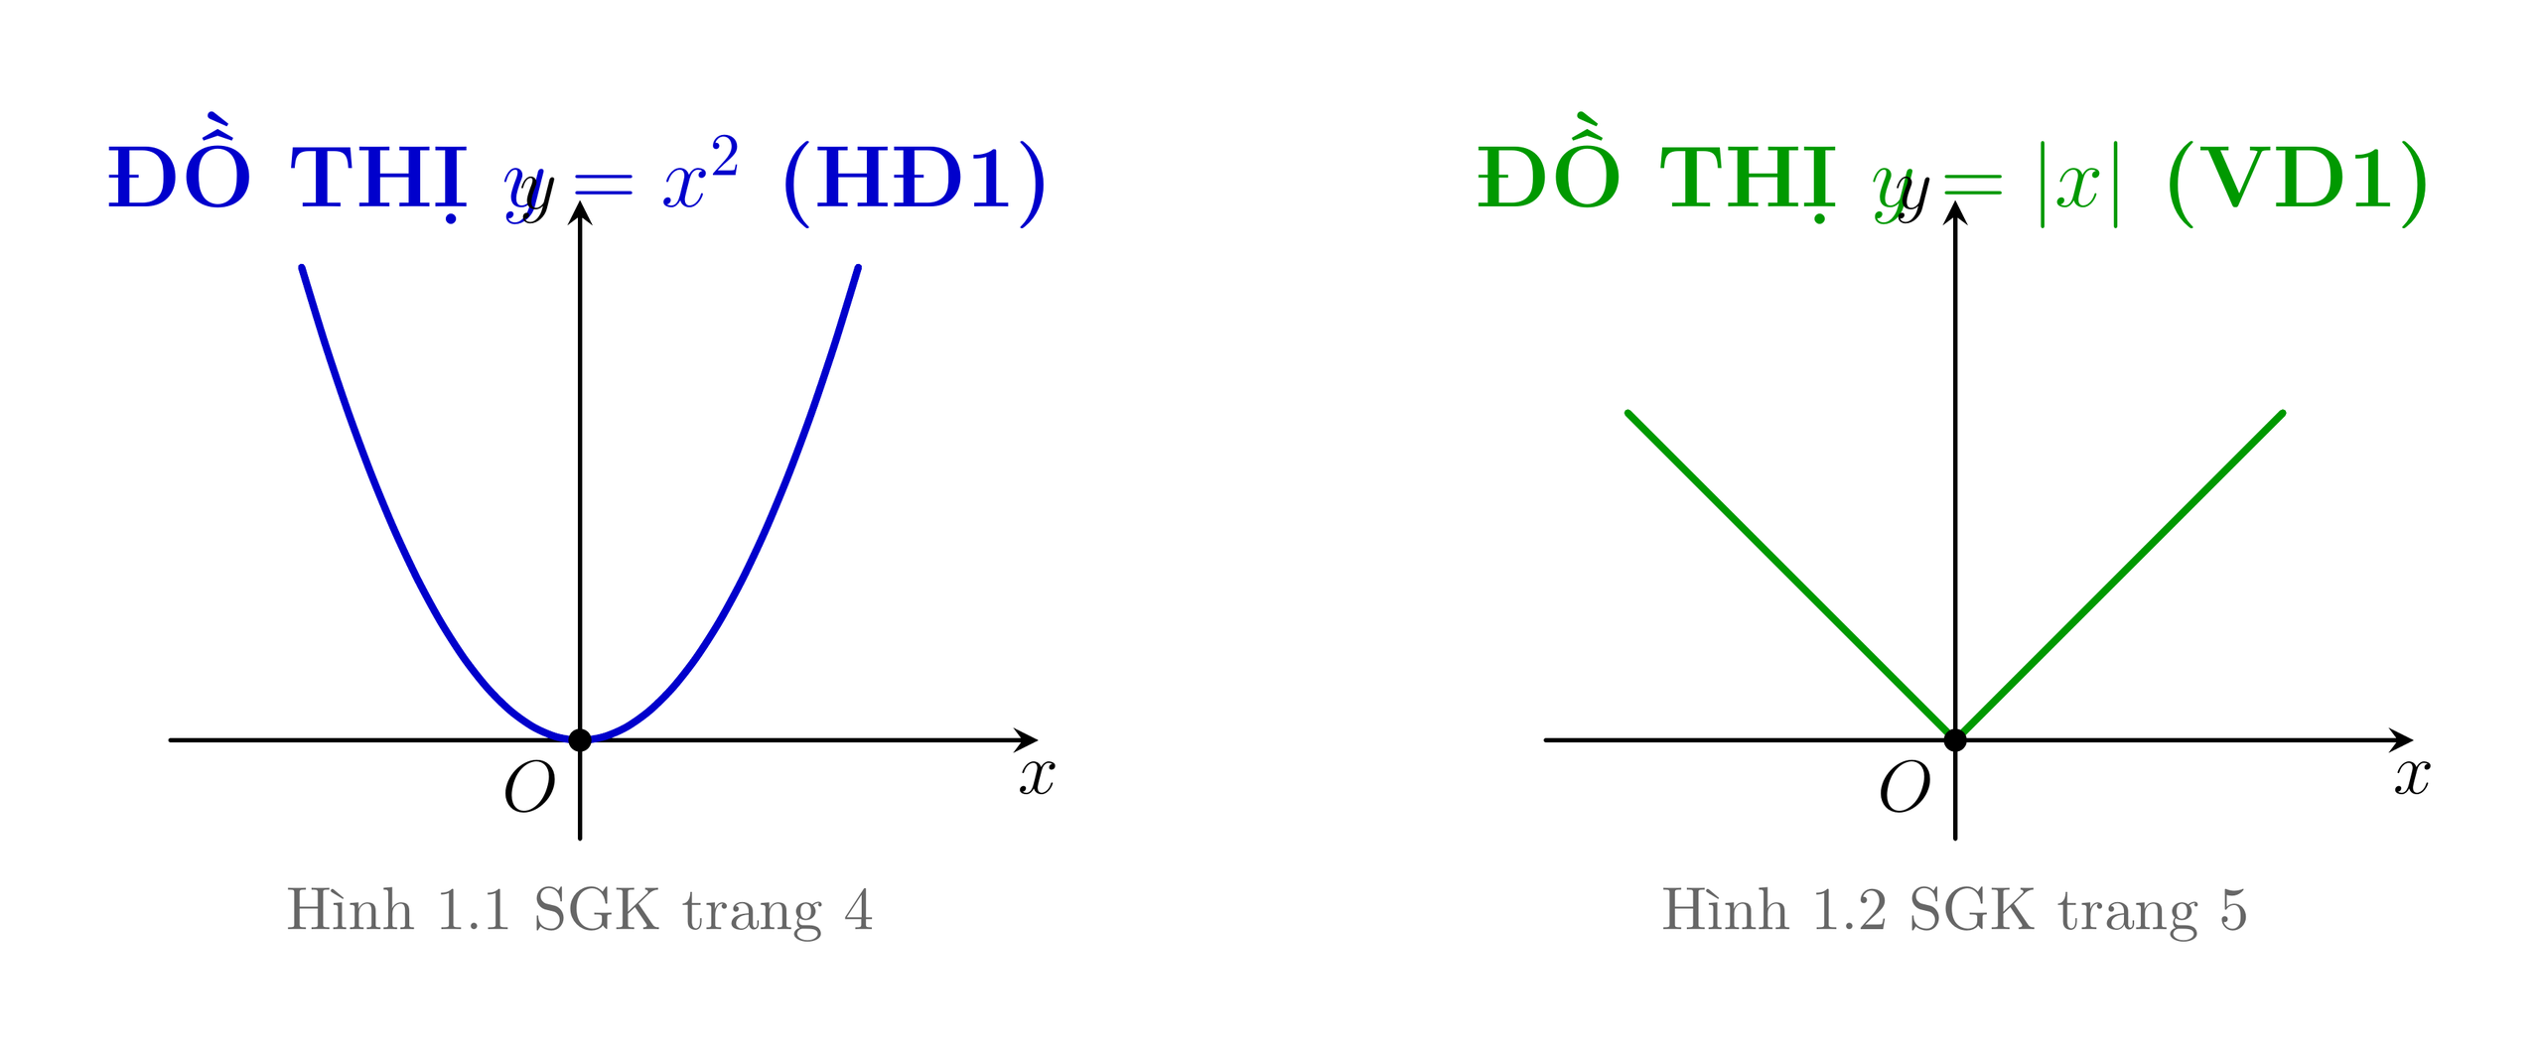
MỤC I.a
I. TÍNH ĐƠN ĐIỆU: HĐ1 & Khái niệm tính đơn điệu
HÌNH DÁNG ĐỒ THỊ TRỰC QUAN
HOẠT ĐỘNG 1 (HĐ1 - SGK TRANG 5):
Quan sát đồ thị hàm số $y=x^{2}$ (Hình 1.2):
Đồng biến trên $\left(0;+∞\right)$ | Nghịch biến trên $\left(−∞;0\right)$
KHÁI NIỆM TÍNH ĐƠN ĐIỆU (SGK KNTT):
Giả sử $K$ là khoảng, đoạn hoặc nửa khoảng:
1. Đồng biến (Tăng) trên $K$:
$∀x_{1},x_{2}∈K,x_{1}<x_{2}⇒f\left(x_{1}\right)<f\left(x_{2}\right)$
2. Nghịch biến (Giảm) trên $K$:
$∀x_{1},x_{2}∈K,x_{1}<x_{2}⇒f\left(x_{1}\right)>f\left(x_{2}\right)$
Đồ thị minh họa HĐ1 và Ví dụ 1
Notes:
Mục I.a: HĐ1 và Khái niệm tính đơn điệu. Các em quan sát định nghĩa bằng ngôn ngữ giải tích: x1 < x2 kéo theo f(x1) < f(x2) thì đồng biến, ngược lại là nghịch biến.

Slide 4
CHÚ Ý SGK
I. TÍNH ĐƠN ĐIỆU: Chú ý & Nhận xét sư phạm
1. ĐẶC TRƯNG HÌNH HỌC CỦA ĐỒ THỊ (SGK TRANG 5):
Hàm số ĐỒNG BIẾN trên K ⇔ Đồ thị ĐI LÊN từ trái sang phải.
Hàm số NGHỊCH BIẾN trên K ⇔ Đồ thị ĐI XUỐNG từ trái sang phải.
2. THUẬT NGỮ TOÁN HỌC DÙNG CHUNG:
Đồng biến hay nghịch biến trên K gọi chung là ĐƠN ĐIỆU trên K.
Việc tìm các khoảng đồng biến, nghịch biến gọi là XÉT TÍNH ĐƠN ĐIỆU.
3. QUY ƯỚC VỀ TẬP XÁC ĐỊNH (TXĐ):
Khi xét tính đơn điệu mà không chỉ rõ tập K thì ta ngầm hiểu là xét trên
TOÀN BỘ TẬP XÁC ĐỊNH (TXĐ) của hàm số đó.
Notes:
Chú ý hình học: Đồ thị đồng biến đi lên từ trái sang phải, nghịch biến đi xuống. Khi không nói rõ tập K thì hiểu là xét trên tập xác định.

Slide 5
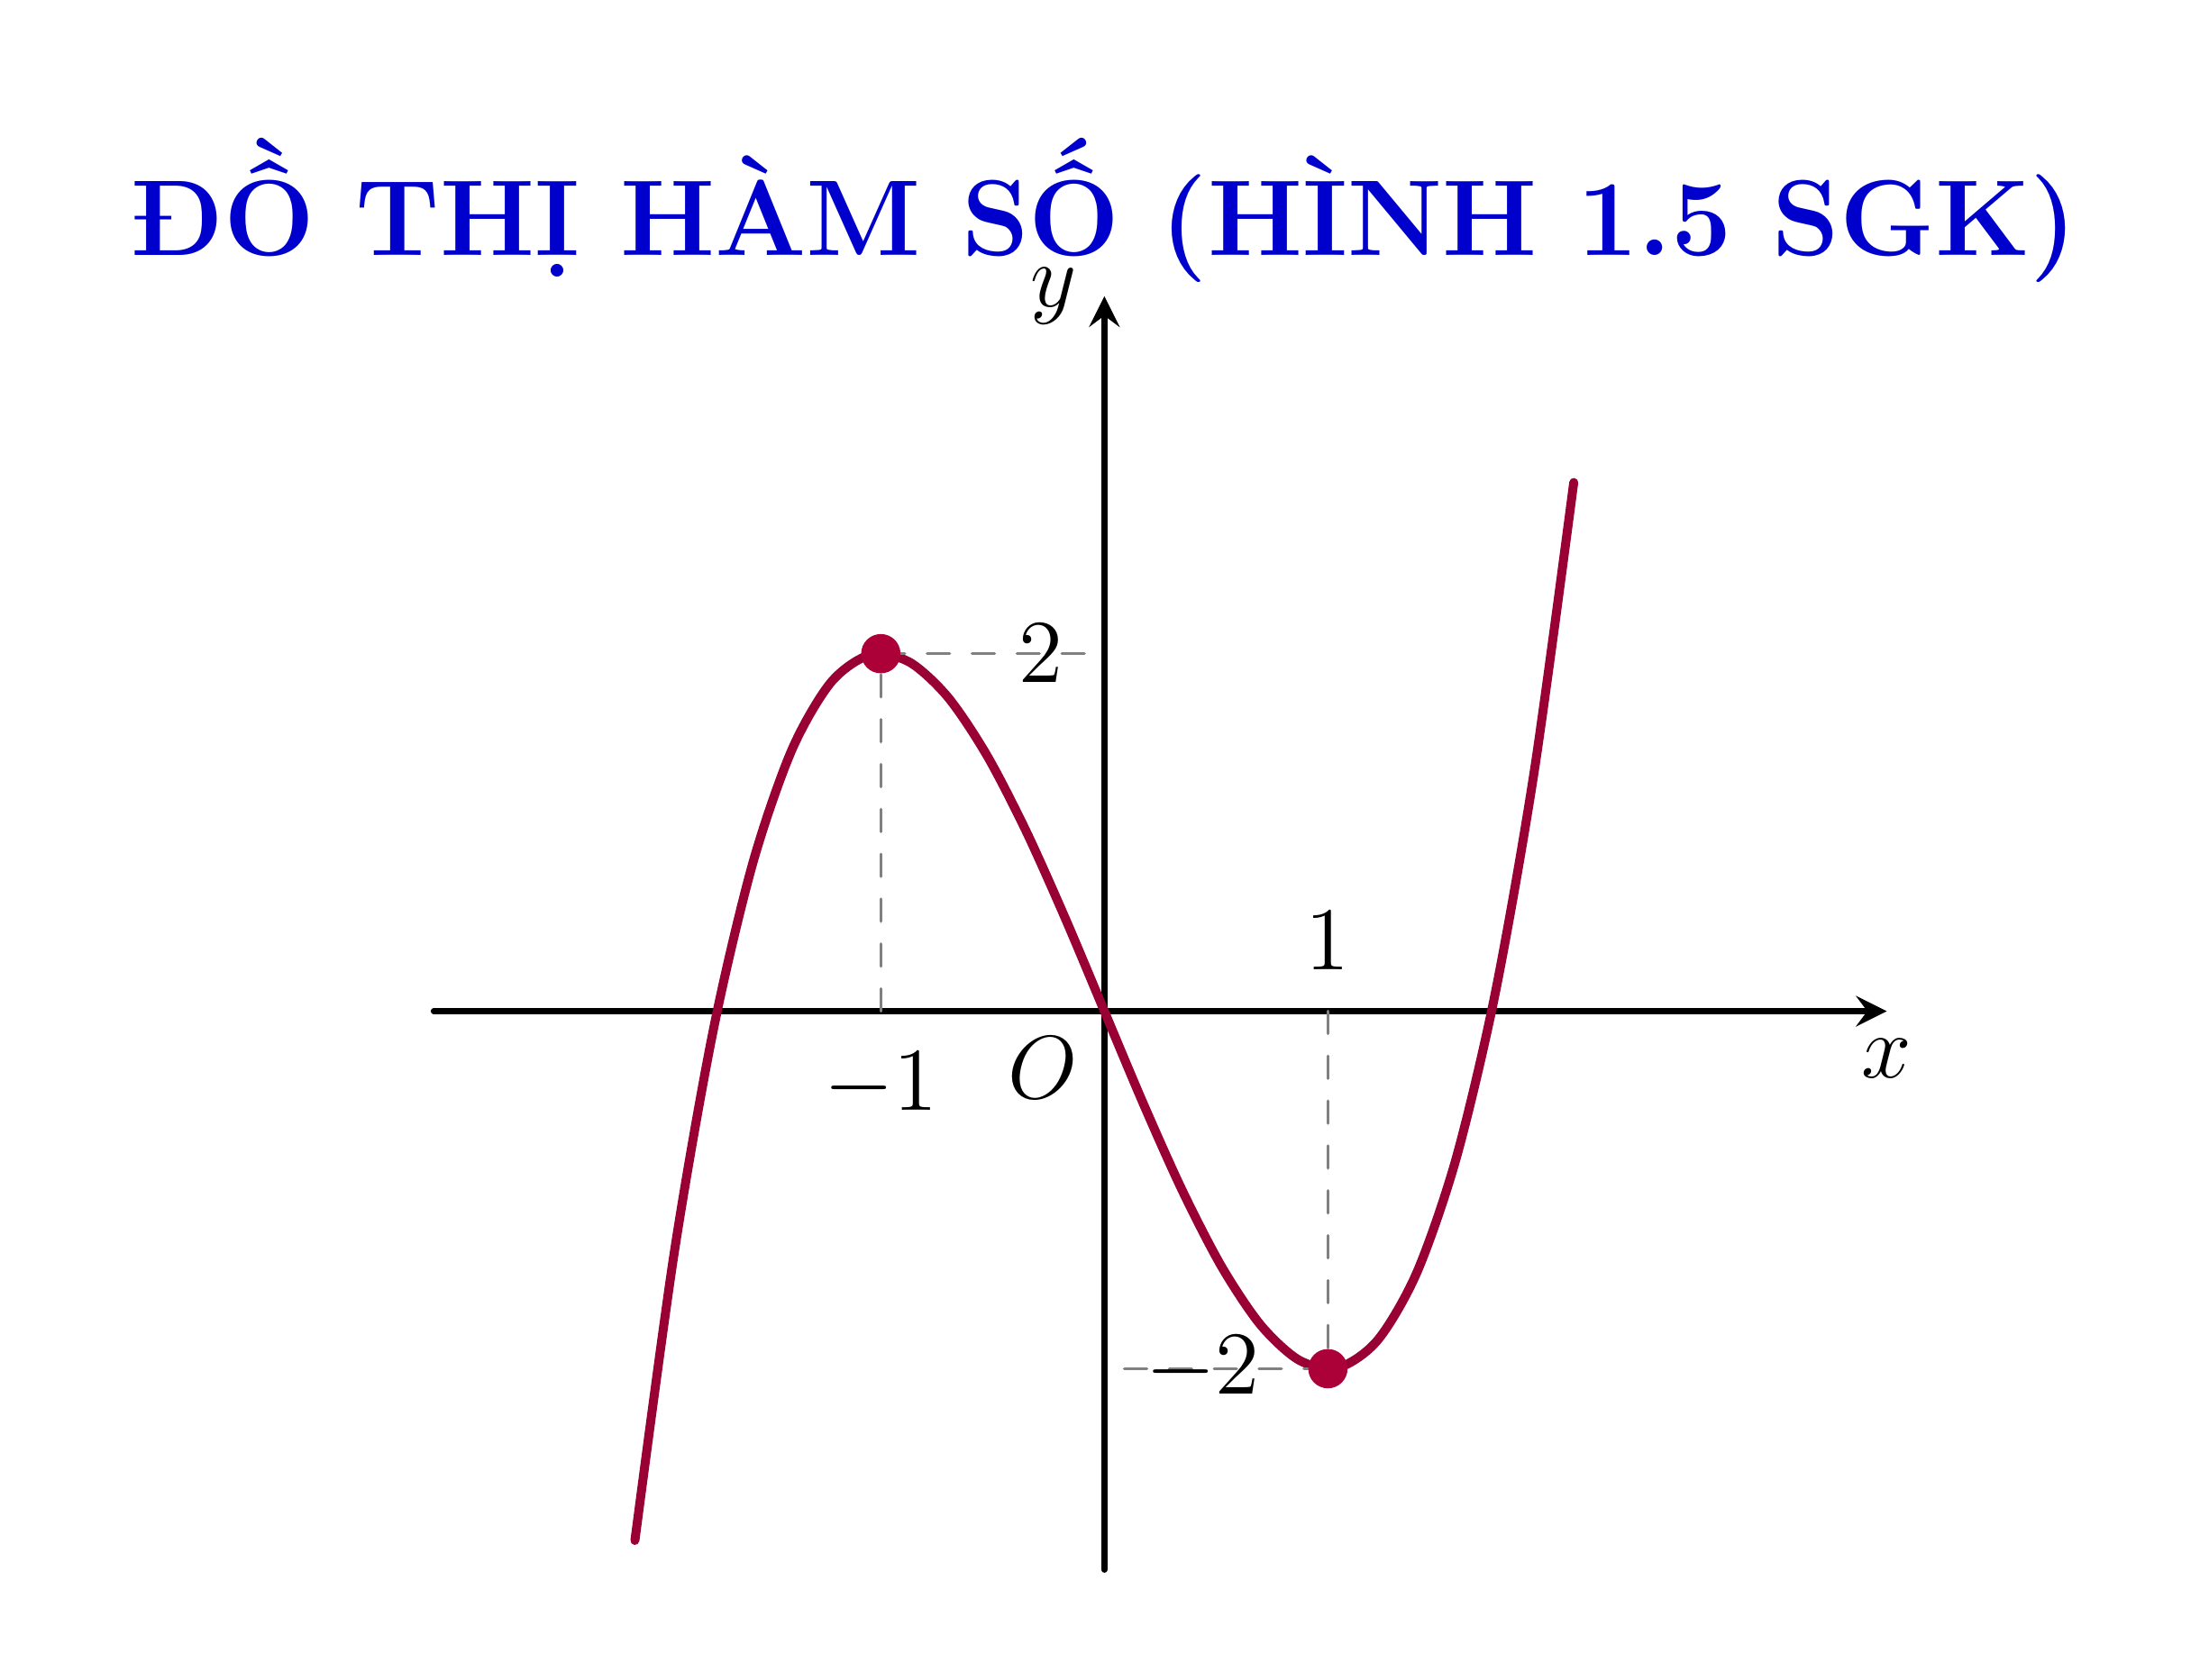
VD1 & LT1
I. TÍNH ĐƠN ĐIỆU: Ví dụ 1 & Luyện tập 1
ĐỒ THỊ LUYỆN TẬP 1
VÍ DỤ 1 (HÌNH 1.4 SGK TRANG 6):
Đồ thị hàm số $y=\left|x\right|$ trên $R$:
Đi lên từ trái sang phải trên $\left(0;+∞\right)$ ⇒ Đồng biến
Đi xuống từ trái sang phải trên $\left(−∞;0\right)$ ⇒ Nghịch biến
Tập xác định của hàm số là $D=R$.
LUYỆN TẬP 1 (HÌNH 1.5 SGK TRANG 6):
Từ đồ thị hàm bậc ba (Hình bên phải), ta có:
⇒ Đồng biến trên: $\left(−∞;−1\right)$ và $\left(1;+∞\right)$
⇒ Nghịch biến trên khoảng: $\left(−1;1\right)$
Đồ thị đổi chiều biến thiên tại 2 đỉnh uốn.
Notes:
Ví dụ 1 và Luyện tập 1: Rèn luyện kỹ năng quan sát đồ thị hàm trị tuyệt đối và hàm bậc ba để chỉ ra các khoảng đồng biến, nghịch biến.

Slide 6
ĐỊNH LÝ
I. TÍNH ĐƠN ĐIỆU: HĐ2 & Định lý đạo hàm
HOẠT ĐỘNG 2 (HĐ2 - SGK TRANG 6):
Xét hàm số $y=x^{2}$ có đạo hàm $y'=2x$:
Khi $x>0⇒y'>0$ (Hàm số đồng biến) | Khi $x<0⇒y'<0$ (Hàm số nghịch biến)
ĐỊNH LÝ MỐI LIÊN HỆ ĐẠO HÀM VÀ ĐƠN ĐIỆU (SGK TRANG 6):
Cho hàm số $y=f\left(x\right)$ có đạo hàm trên khoảng $K$:
1. ĐẠO HÀM DƯƠNG (y' > 0):
2. ĐẠO HÀM ÂM (y' < 0):
Nếu $f'\left(x\right)>0,∀x∈K$ thì:
Nếu $f'\left(x\right)<0,∀x∈K$ thì:
⇒ Hàm số $f\left(x\right)$ ĐỒNG BIẾN trên $K$
⇒ Hàm số $f\left(x\right)$ NGHỊCH BIẾN trên $K$
CÔNG CỤ ĐẠO HÀM GIÚP XÉT ĐƠN ĐIỆU MỌI HÀM SỐ PHỨC TẠP!
Notes:
Định lý cốt lõi: Mối liên hệ giữa dấu đạo hàm và tính đơn điệu. f' dương thì hàm đồng biến, f' âm thì hàm nghịch biến.

Slide 7
VD2 & LT2
I. TÍNH ĐƠN ĐIỆU: Chú ý định lý, VD2 & LT2
CHÚ Ý ĐỊNH LÝ (SGK TRANG 7):
Định lí vẫn đúng khi $f'\left(x\right)=0$ tại một số hữu hạn điểm trong khoảng K.
Nếu $f'\left(x\right)=0,∀x∈K$ thì hàm số $f\left(x\right)$ không đổi (hàm hằng) trên K.
VÍ DỤ 2 (SGK TRANG 7):
LUYỆN TẬP 2 (SGK TRANG 7):
Xét hàm số: $y=2x^{2}+1$ ($D=R$)
Xét hàm số: $y=x^{3}$ ($D=R$)
Đạo hàm: $y'=4x$
Đạo hàm: $y'=3x^{2}≥0,∀x∈R$
$y'>0⇔x>0⇒$ Đồng biến trên $\left(0;+∞\right)$
Dấu bằng xảy ra duy nhất tại $x=0$.
$y'<0⇔x<0⇒$ Nghịch biến trên $\left(−∞;0\right)$
⇒ HÀM SỐ ĐỒNG BIẾN TRÊN $R$
Tại $x=0$ thì $y'=0$ (1 điểm duy nhất).
Minh chứng cho chú ý dấu bằng hữu hạn!
Notes:
Chú ý mở rộng: Định lý vẫn đúng khi đạo hàm bằng 0 tại hữu hạn điểm, như hàm số y = x^3 trong Luyện tập 2 có đạo hàm bằng 0 tại x = 0 nhưng vẫn đồng biến trên R.

Slide 8
QUY TRÌNH
I. TÍNH ĐƠN ĐIỆU: b. Quy trình 4 bước xét qua BBT
4 BƯỚC KHẢO SÁT CHIỀU BIẾN THIÊN QUA BBT (SGK TRANG 7):
BƯỚC ①: TÌM TẬP XÁC ĐỊNH
Tìm tập xác định D của hàm số y = f(x).
BƯỚC ②: TÍNH ĐẠO HÀM VÀ TÌM ĐIỂM ĐẶC BIỆT
Tính đạo hàm y' = f'(x). Tìm các điểm x_i mà tại đó f'(x_i) = 0 hoặc f'(x) không tồn tại.
BƯỚC ③: LẬP BẢNG BIẾN THIÊN (BBT)
Sắp xếp các điểm x_i theo thứ tự tăng dần. Xét dấu f'(x) và vẽ mũi tên chiều biến thiên y.
BƯỚC ④: NÊU KẾT LUẬN SƯ PHẠM
Kết luận cụ thể các khoảng đồng biến, khoảng nghịch biến của hàm số.
Notes:
Quy trình 4 bước chuẩn SGK: Tìm TXĐ, tính đạo hàm tìm nghiệm, lập bảng biến thiên và kết luận các khoảng.

Slide 9
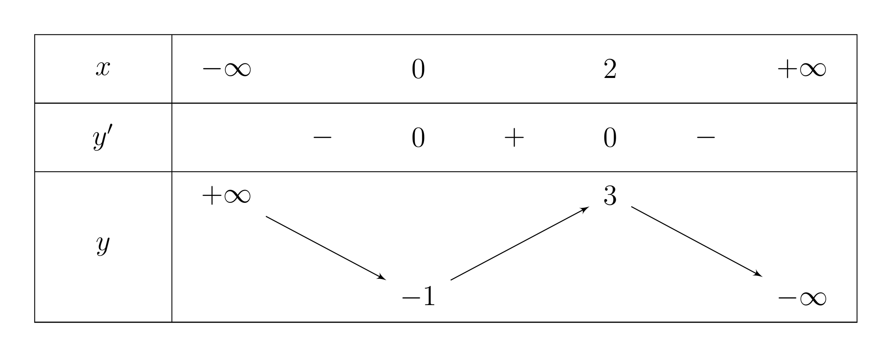
HĐ3 & VD3
I. TÍNH ĐƠN ĐIỆU: HĐ3 & Ví dụ 3 (Hàm bậc ba)
VÍ DỤ 3 (SGK TOÁN 12 - TRANG 8):
BẢNG BIẾN THIÊN (VÍ DỤ 3)
Tìm khoảng đơn điệu: $y=−x^{3}+3x^{2}−1$
①. Tập xác định: $D=R$
②. Tính đạo hàm $y'$:
$y'=−3x^{2}+6x=−3x\left(x−2\right)$
$y'=0⇔x=0$ hoặc $x=2$
④. Kết luận từ bảng biến thiên:
Đồng biến trên khoảng: $\left(0;2\right)$
Nghịch biến: $\left(−∞;0\right)$ và $\left(2;+∞\right)$
Quy tắc dấu: "Trong trái, ngoài cùng"
Hệ số a = -3 < 0 ⇒ Trong (0; 2) dấu (+)
Notes:
Ví dụ 3: Xét tính đơn điệu của hàm bậc ba y = -x^3 + 3x^2 - 1 qua đầy đủ 4 bước và bảng biến thiên.

Slide 10
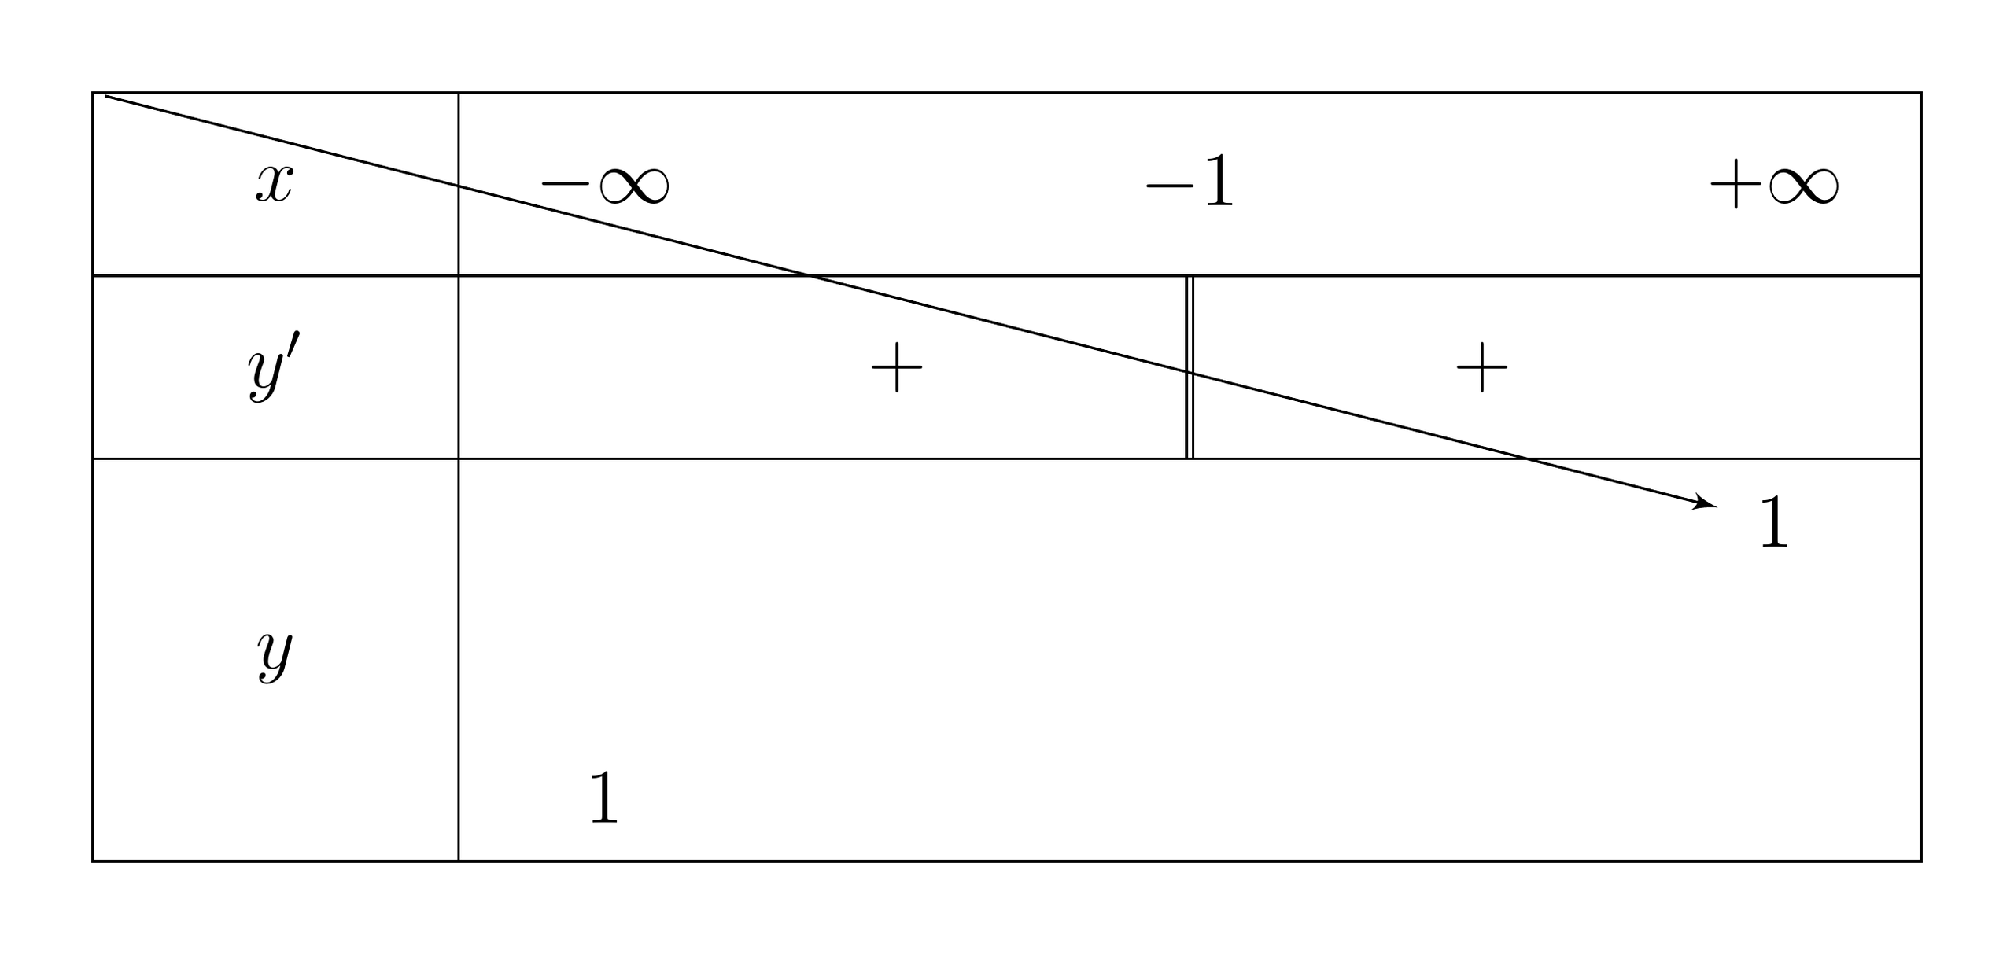
VD4 & LT3
I. TÍNH ĐƠN ĐIỆU: Ví dụ 4 & Luyện tập 3
VÍ DỤ 4: HÀM PHÂN THỨC (SGK TRANG 8):
BẢNG BIẾN THIÊN (VÍ DỤ 4)
Xét chiều biến thiên: $y=\frac{x−1}{x+1}$
①. Tập xác định: $D=R∖\left\{−1\right\}$
②. Tính đạo hàm $y'$:
$y'=\frac{2}{{\left(x+1\right)}^{2}}>0,∀x≠−1$
④. Kết luận quan trọng:
Hàm số đồng biến trên các khoảng:
$\left(−∞;−1\right)$ và $\left(−1;+∞\right)$
LƯU Ý CỘT 2 GẠCH (||):
⚠️ KHÔNG DÙNG KÝ HIỆU HỢP (∪)
Tại x = -1 cả y' và y đều không xác định.
Notes:
Ví dụ 4: Hàm phân thức y = (x - 1)/(x + 1). Lưu ý không được dùng ký hiệu hợp khi kết luận các khoảng đồng biến.

Slide 11
VẬN DỤNG 1
I. TÍNH ĐƠN ĐIỆU: Vận dụng 1 — Chuyển động
GIẢI BÀI TOÁN TÌNH HUỐNG MỞ ĐẦU (SGK TRANG 9):
Phương trình chuyển động: $s\left(t\right)=−t^{3}+9t^{2}+t$ với $t≥0$ (giây).
a) Tìm vận tốc tức thời $v\left(t\right)$:
b) Kết luận chiều chuyển động:
Vận tốc chính là đạo hàm của quãng đường:
1. Chuyển động sang phải (chiều dương):
$v\left(t\right)=s'\left(t\right)=−3t^{2}+18t+1$
Khi $v\left(t\right)>0⇒0≤t<6,05$ giây.
Nghiệm dương của $v\left(t\right)=0$:
2. Chuyển động sang trái (chiều âm):
$t_{1}=\frac{9+2\sqrt{21}}{3}≈6,05$ (giây)
Khi $v\left(t\right)<0⇒t>6,05$ giây.
Tại $t≈6,05$s vật dừng lại đổi chiều!
Notes:
Vận dụng 1: Giải trọn vẹn tình huống mở đầu. Vận tốc dương thì vật sang phải trong khoảng từ 0 đến 6,05 giây, sau đó sang trái.

Slide 12
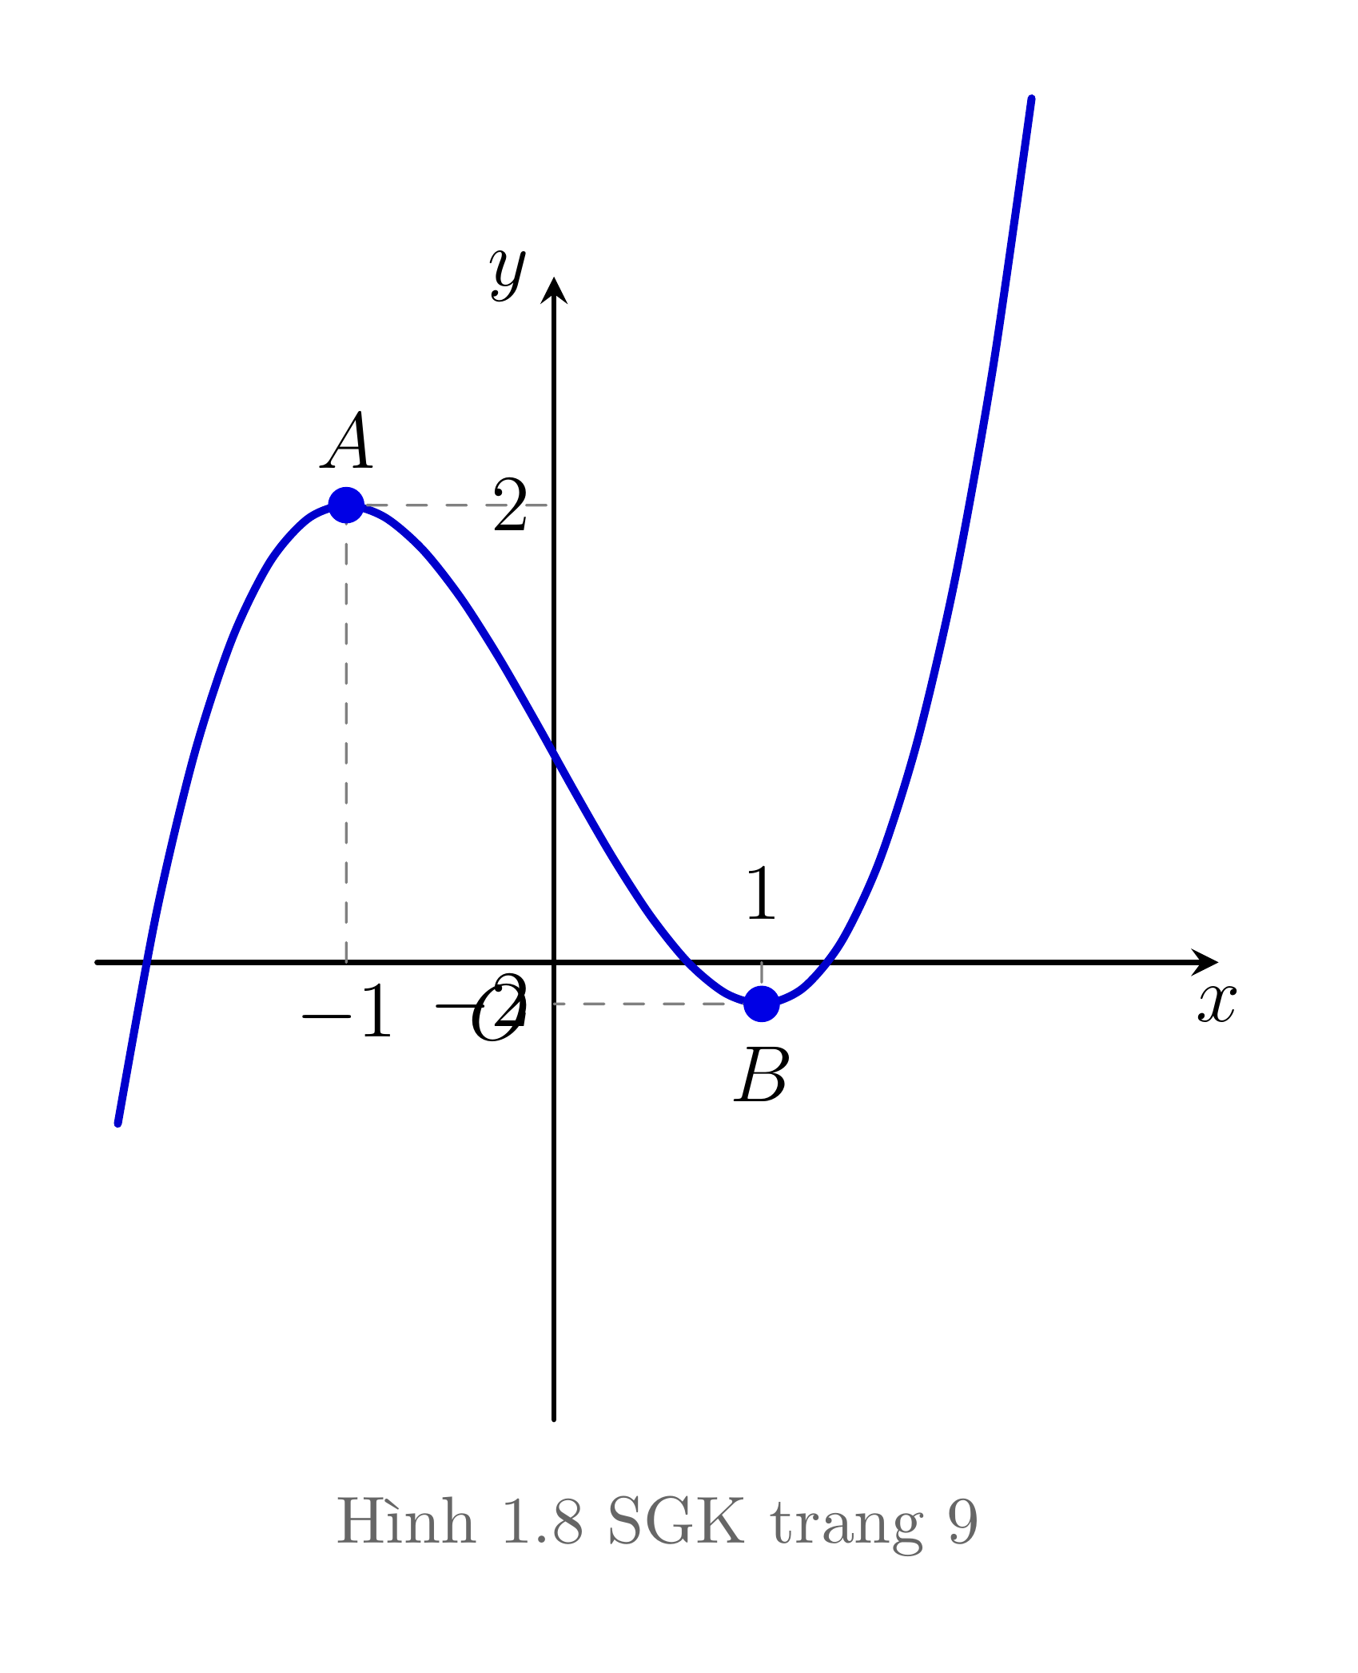
MỤC II.a
II. CỰC TRỊ: a. Khái niệm Cực đại & Cực tiểu
ĐỊNH NGHĨA CỰC TRỊ (SGK TRANG 9)
MINH HỌA HÌNH DÁNG ĐỒ THỊ
1. ĐIỂM CỰC ĐẠI ($x_{0}$):
Tồn tại khoảng $\left(x_{0}−h;x_{0}+h\right)$ sao cho:
$f\left(x\right)<f\left(x_{0}\right),∀x≠x_{0}$
→ HÌNH ẢNH: ĐỈNH ĐỒI (CAO NHẤT LÂN CẬN)
2. ĐIỂM CỰC TIỂU ($x_{0}$):
Tồn tại khoảng $\left(x_{0}−h;x_{0}+h\right)$ sao cho:
$f\left(x\right)>f\left(x_{0}\right),∀x≠x_{0}$
→ HÌNH ẢNH: ĐÁY THUNG LŨNG (THẤP NHẤT)
📌 Cực trị có tính chất địa phương (so sánh trong lân cận điểm x₀)
Notes:
Mục II.a: Khái niệm cực trị của hàm số. Điểm cực đại là đỉnh đồi cao nhất trong lân cận, điểm cực tiểu là đáy thung lũng.

Slide 13
CHÚ Ý SGK
II. CỰC TRỊ: Chú ý phân biệt 3 khái niệm
⚠️ PHÂN BIỆT RÕ RÀNG 3 THUẬT NGỮ (SGK TOÁN 12 TRANG 9):
1. ĐIỂM CỰC TRỊ
2. GIÁ TRỊ CỰC TRỊ
3. ĐIỂM CỰC TRỊ
CỦA HÀM SỐ:
(CỰC TRỊ HÀM SỐ):
CỦA ĐỒ THỊ:
Chính là hoành độ:
Chính là tung độ:
Cặp tọa độ Oxy:
$x_{0}$ ($x_{CĐ}$, $x_{CT}$)
$y_{0}=f\left(x_{0}\right)$
$M\left(x_{0};y_{0}\right)$
Ví dụ hàm số có điểm cực đại $x=−1$ và giá trị $f\left(−1\right)=2$:
→ Điểm CĐ: $x=−1$ | Giá trị CĐ: $y_{CĐ}=2$ | Điểm CĐ đồ thị: $A\left(−1;2\right)$
Notes:
Chú ý phân biệt rõ: Điểm cực trị của hàm số x0, Giá trị cực trị y0, và Điểm cực trị của đồ thị hàm số M(x0; y0).

Slide 14
VD5 & LT4
II. CỰC TRỊ: Ví dụ 5 & Luyện tập 4 (Đọc đồ thị)
VÍ DỤ 5 (HÌNH 1.8 SGK TRANG 10):
LUYỆN TẬP 4 (HÌNH 1.9 SGK TRANG 10):
Tìm các cực trị của đồ thị hàm trùng phương:
Đồ thị hàm bậc ba (Hình 1.9):
Cực đại tại $x=−1$; $y_{CD}=2$
Điểm cực đại: $x=0$ và $y_{CĐ}=2$
Cực tiểu tại $x=1$; $y_{CT}=−2$
Điểm cực tiểu: $x=−1,x=1$ và $y_{CT}=1$
Tọa độ 3 điểm cực trị của đồ thị:
Tọa độ 2 điểm cực trị của đồ thị:
$A\left(0;2\right)$, $B\left(−1;1\right)$, $C\left(1;1\right)$
$A\left(−1;2\right)$ và $B\left(1;−2\right)$
Hàm số có 1 cực đại và 2 cực tiểu bằng nhau.
Rèn luyện kỹ năng quan sát đồ thị trực quan!
Notes:
Ví dụ 5 và Luyện tập 4: Đọc cực trị trực tiếp từ đồ thị hàm trùng phương và hàm bậc ba.

Slide 15
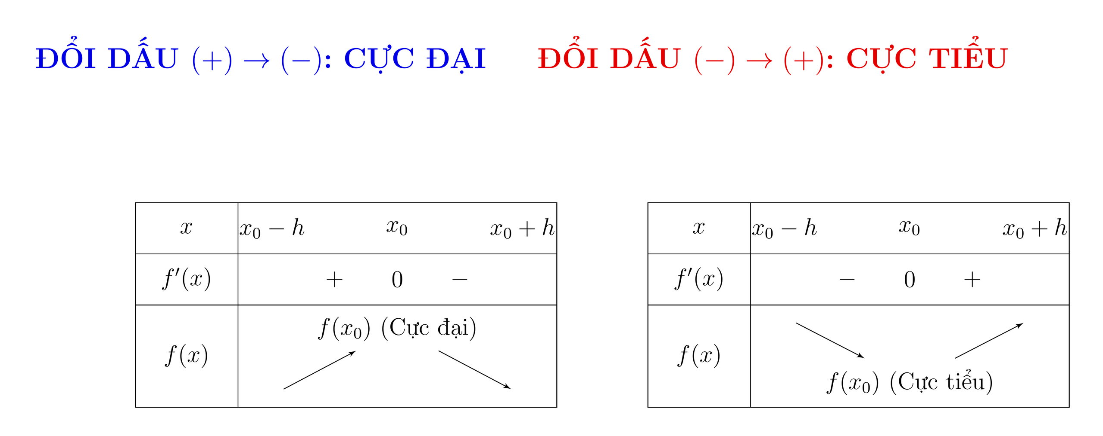
ĐỊNH LÝ
II. CỰC TRỊ: b. Định lý đổi dấu đạo hàm
ĐỊNH LÝ DẤU HIỆU CỰC TRỊ (SGK TOÁN 12 - TRANG 10):
DẤU HIỆU 1 (CỰC ĐẠI):
DẤU HIỆU 2 (CỰC TIỂU):
Khi $x$ qua $x_{0}$, đạo hàm đổi dấu từ $\left(+\right)$ sang $\left(−\right)$
Đạo hàm $y'$ đổi dấu: $\left(−\right)→\left(+\right)$
⇒ Hàm số đạt CỰC ĐẠI tại $x_{0}$
⇒ Hàm số đạt CỰC TIỂU tại $x_{0}$
Notes:
Mục II.b: Định lý đổi dấu đạo hàm. Đổi dấu từ dương sang âm là cực đại, từ âm sang dương là cực tiểu.

Slide 16
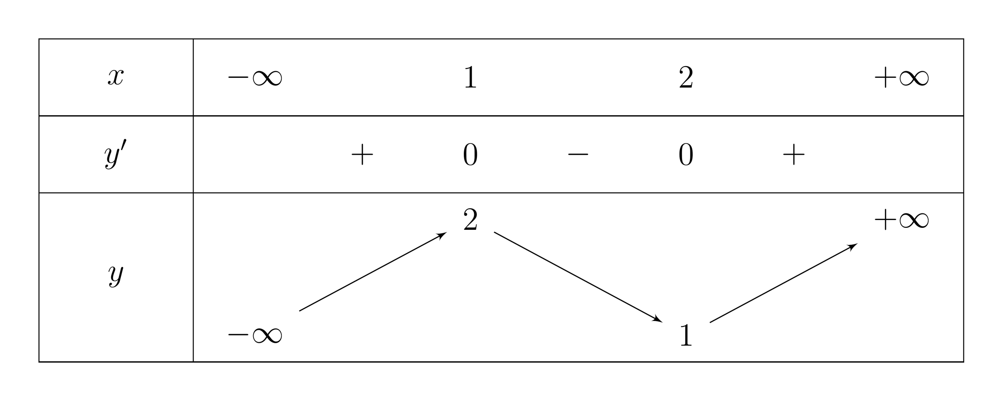
HĐ5 & VD6
II. CỰC TRỊ: HĐ5 & Ví dụ 6 (Hàm bậc ba)
VÍ DỤ 6 (SGK TOÁN 12 - TRANG 11):
BẢNG BIẾN THIÊN (VÍ DỤ 6)
Tìm cực trị: $y=2x^{3}−9x^{2}+12x−3$
①. Tập xác định: $D=R$
②. Đạo hàm $y'$ và giải nghiệm:
$y'=6x^{2}−18x+12=6\left(x−1\right)\left(x−2\right)$
$y'=0⇔x=1$ hoặc $x=2$
④. Kết luận cực trị từ BBT:
Điểm Cực đại: $x=1⇒y_{CĐ}=2$
Điểm Cực tiểu: $x=2⇒y_{CT}=1$
Điểm CĐ đồ thị: A(1; 2)
Điểm CT đồ thị: B(2; 1)
Notes:
Ví dụ 6: Tìm cực trị hàm bậc ba y = 2x^3 - 9x^2 + 12x - 3. Điểm cực đại x = 1, điểm cực tiểu x = 2.

Slide 17
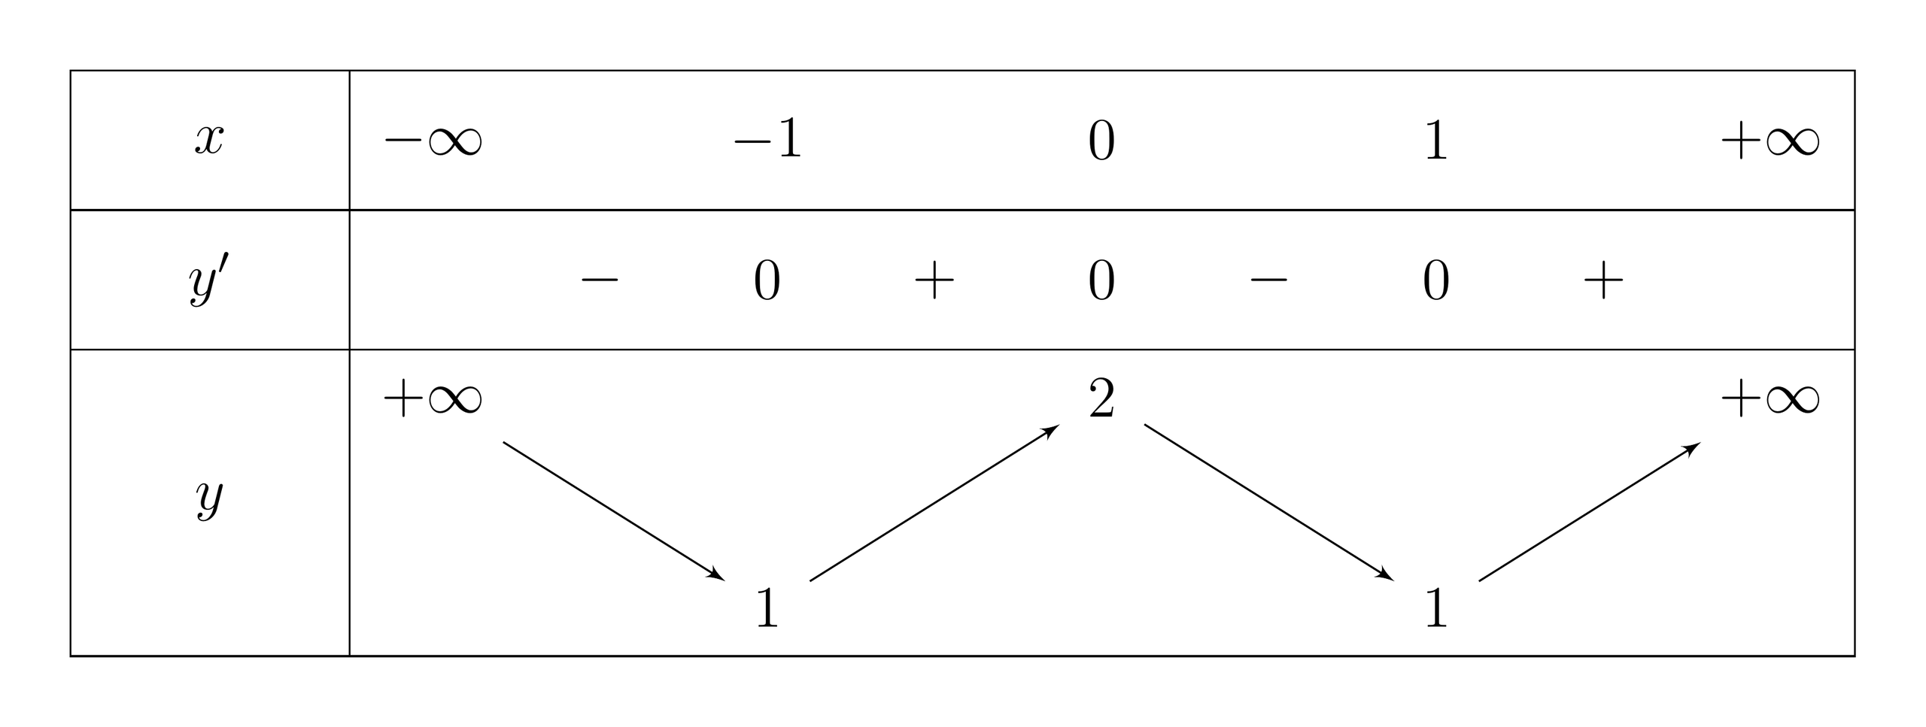
VD7 & VD8
II. CỰC TRỊ: Ví dụ 7 & Ví dụ 8 (Trùng phương, Phân thức)
VÍ DỤ 7: HÀM TRÙNG PHƯƠNG (SGK TR.11):
BẢNG BIẾN THIÊN (VÍ DỤ 7)
Tìm cực trị: $y=x^{4}−2x^{2}+2$
Đạo hàm: $y'=4x^{3}−4x=4x\left(x^{2}−1\right)$
$y'=0⇔x=0$ hoặc $x=±1$
Điểm Cực đại: $x=0⇒y_{CĐ}=2$
Điểm Cực tiểu: $x=±1⇒y_{CT}=1$
Hàm số có 3 điểm cực trị!
VÍ DỤ 8: HÀM PHÂN THỨC (SGK TR.11):
Cho hàm số $y=\frac{x+1}{x−2}$. Có $y'=\frac{−3}{{\left(x−2\right)}^{2}}<0$
Đồ thị dạng chữ W (hàm trùng phương)
⇒ HÀM SỐ KHÔNG CÓ CỰC TRỊ!
Gồm 1 điểm cực đại và 2 điểm cực tiểu
Notes:
Ví dụ 7 và Ví dụ 8: Hàm trùng phương có 3 cực trị, trong khi hàm phân thức y = (x+1)/(x-2) đạo hàm luôn âm nên không có cực trị.

Slide 18
LUYỆN TẬP 5
II. CỰC TRỊ: Luyện tập 5 (SGK Trang 12)
BÀI TOÁN LUYỆN TẬP 5 (SGK TRANG 12):
a) Tìm cực trị: $y=−x^{3}+3x^{2}−4$
b) $y=\frac{x^{2}−2x−3}{x−1}$
Tập xác định: $D=R$
TXĐ: $D=R∖\left\{1\right\}$
$y'=−3x^{2}+6x=−3x\left(x−2\right)$
$y'=\frac{x^{2}−2x+5}{{\left(x−1\right)}^{2}}$
$y'=0⇔x=0$ hoặc $x=2$
Tử số: ${\left(x−1\right)}^{2}+4>0,∀x≠1$
⇒ $y'>0,∀x≠1$
⇒ Cực đại: $x=2⇒y_{CĐ}=0$
⇒ Cực tiểu: $x=0⇒y_{CT}=−4$
⇒ HÀM SỐ KHÔNG CÓ CỰC TRỊ!
Điểm CĐ đồ thị: $A\left(2;0\right)$
Đạo hàm không triệt tiêu và không đổi dấu
Điểm CT đồ thị: $B\left(0;−4\right)$
Notes:
Luyện tập 5: Thực hành tìm cực trị của hàm bậc ba và hàm phân thức bậc hai trên bậc nhất.

Slide 19
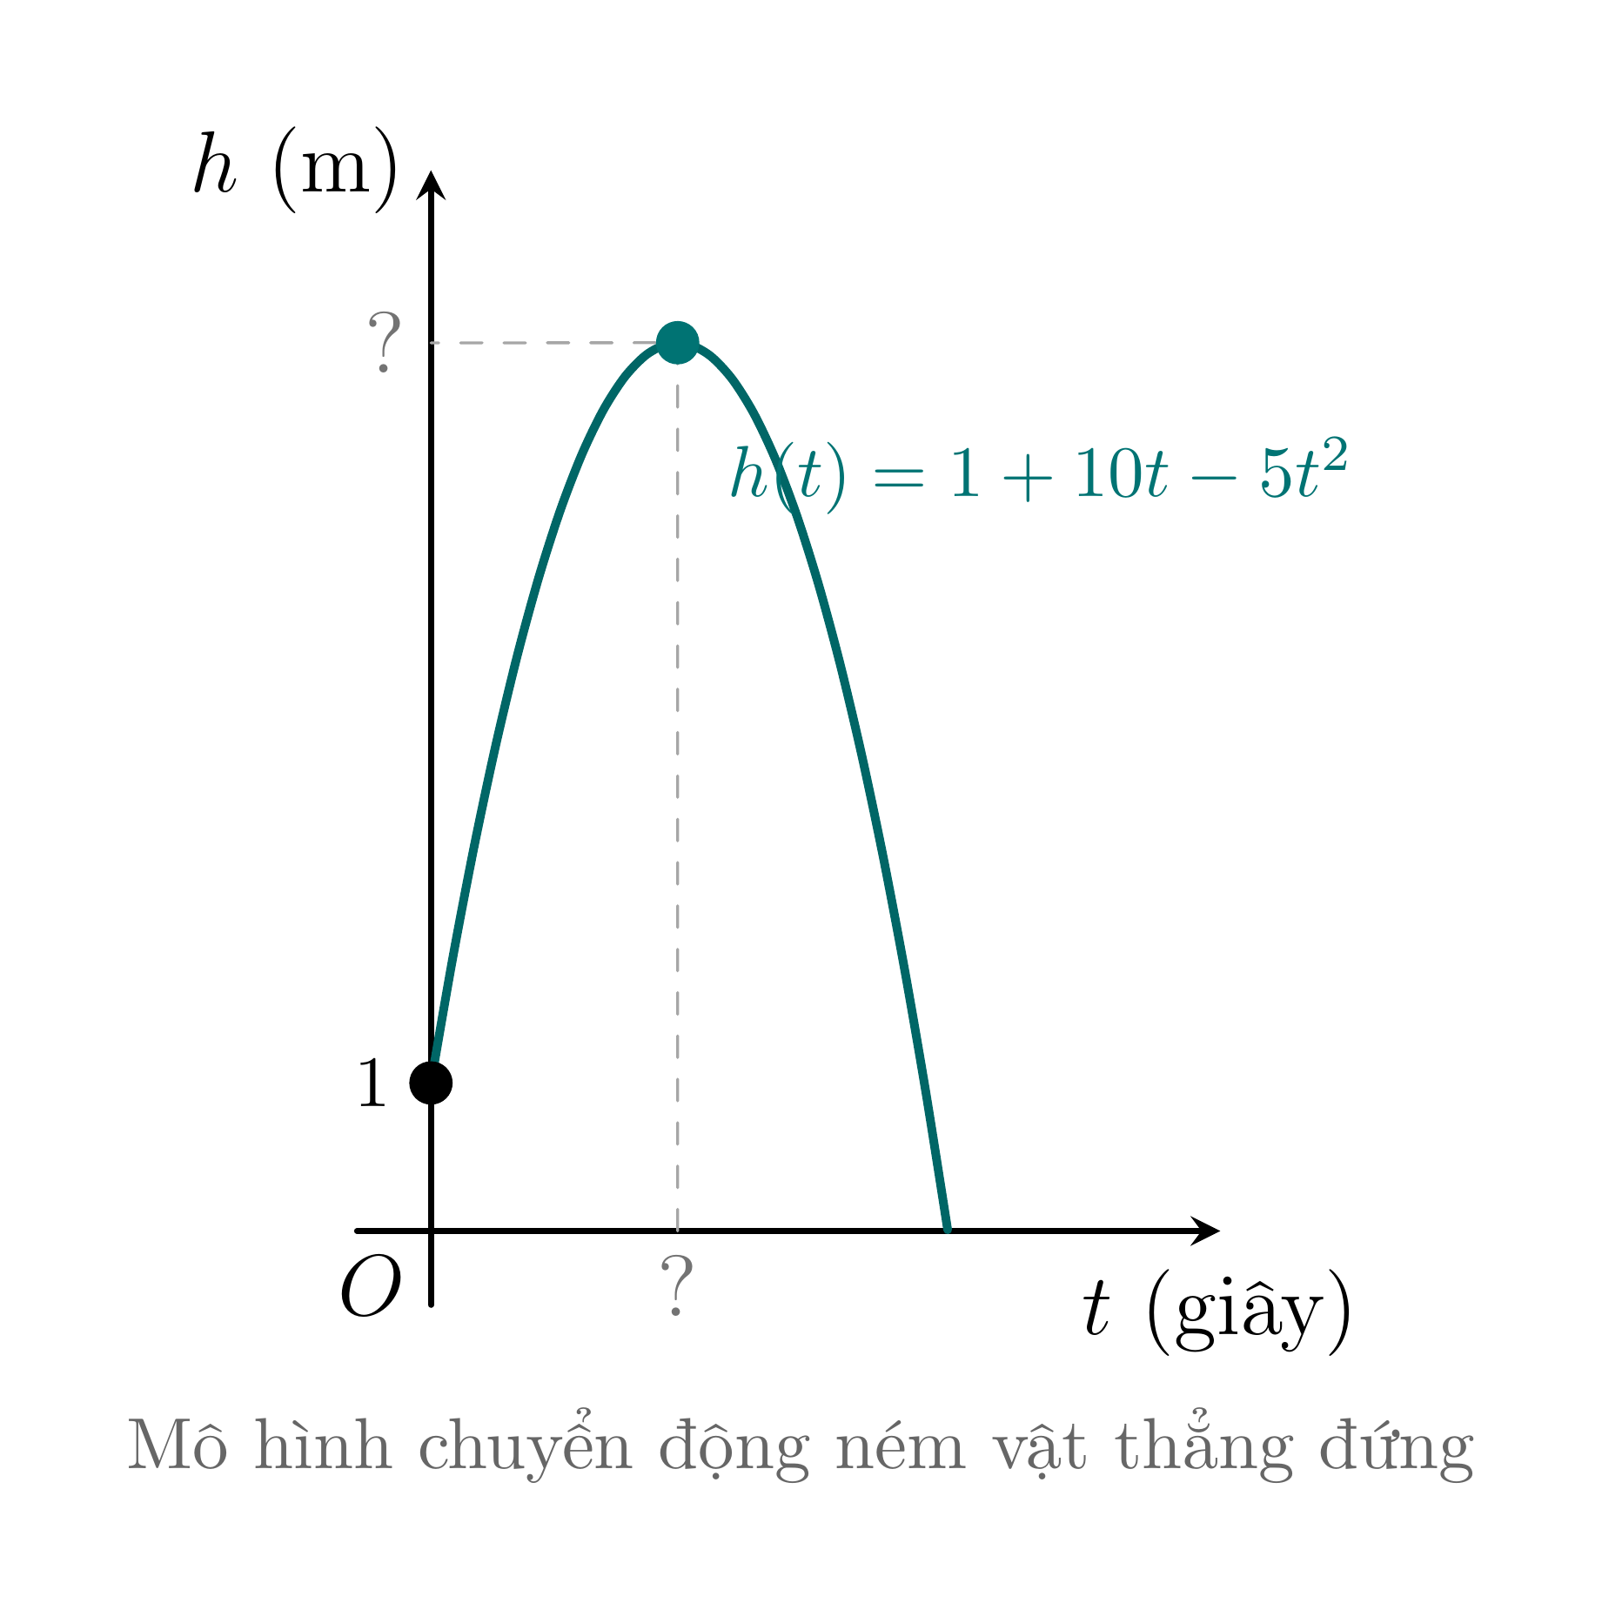
VẬN DỤNG 2
II. CỰC TRỊ: Vận dụng 2 — Độ cao lớn nhất
VẬN DỤNG 2 (SGK TOÁN 12 - TRANG 12):
HÌNH VẼ MÔ PHỎNG ĐẦU BÀI
Vật phóng thẳng đứng từ độ cao 1 m:
$h\left(t\right)=1+10t−5t^{2}$ $\left(t≥0\right)$
Hỏi: Tại thời điểm nào vật đạt độ cao
lớn nhất và độ cao đó bằng bao nhiêu?
BÀI GIẢI DỰA VÀO ĐẠO HÀM:
Đạo hàm: $h'\left(t\right)=10−10t$
$h'\left(t\right)=0⇔t=1$ (giây)
⇒ Sau 1 giây, vật đạt độ cao lớn nhất:
$h_{\text{max}}=h\left(1\right)=6\text{ m}$
Đỉnh parabol biểu thị giá trị cực đại thực tế
Notes:
Vận dụng 2: Bài toán phóng vật đạt độ cao lớn nhất sau 1 giây với độ cao 6 mét.

Slide 20
TỔNG KẾT
BÀI TẬP VỀ NHÀ VÀ TỔNG KẾT BÀI HỌC
BÀI TẬP VỀ NHÀ (SGK TRANG 11 - 12):
DẶN DÒ TỰ HỌC
Bài 1.1: Đọc khoảng đơn điệu từ 2 đồ thị hàm số
HỌC KỸ 4 GHI NHỚ:
Bài 1.2, 1.3: Xét tính đơn điệu hàm bậc ba và phân thức
1. Dấu đạo hàm & Đơn điệu
Bài 1.4: Xét chiều biến thiên qua 4 bước chuẩn
2. Đổi dấu đạo hàm & Cực trị
Bài 1.5: Ứng dụng mô hình dân số thị trấn P(t)
3. Kỹ năng lập Bảng biến thiên
Bài 1.6: Đọc tính đơn điệu & cực trị từ đồ thị đạo hàm f'(x)
Bài 1.7: Tìm cực trị của 4 hàm số (a, b, c, d)
Bài 1.8: Chứng minh cực tiểu hàm số không có đạo hàm
CHÚC CÁC EM
Bài 1.9: Bài toán logistic tốc độ bán hàng lớn nhất
HỌC TỐT MÔN TOÁN 12!
Thầy Nguyễn Văn Sang
Notes:
Hướng dẫn bài tập về nhà từ Bài 1.1 đến Bài 1.9 SGK trang 11-12 và tổng kết toàn bộ bài học.

